Slide 1

Учетная система для складов временного хранения и таможенных брокеров
«Выпуск-СВХ»
© ЗАО «Евротранссервис», 2013

Slide 2
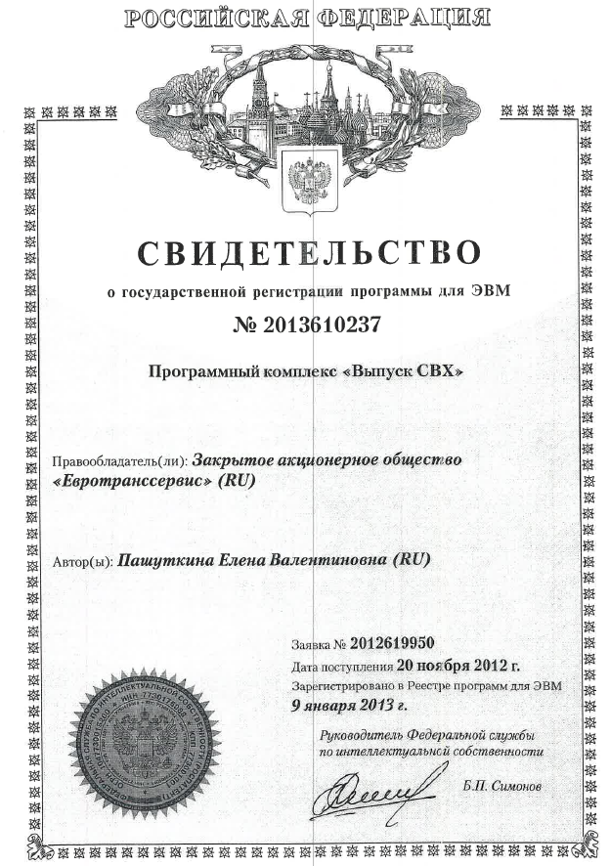
Назначение учетной системы:
Программный комплекс «Выпуск СВХ» предназначен для автоматизации работы таможенных представителей и складов временного хранения.
Обеспечивает учёт: Клиентов (справочник Контрагентов); разных типов Договоров с клиентами, включая тарифные планы клиента; прибытия и размещения на территории СВХ транспорта и грузов; общих прайс-листов на оказание услуг; выполненных для клиентов складских работ, консультационных услуг и услуг таможенного брокера в количественном и стоимостном выражении.
Обеспечивает вывод отчетных форм для получения итоговых, промежуточных и статистических данных; вывод данных на печать; экспорт данных во внешние файлы.
Реализованы механизмы разграничения прав пользователей, в т.ч. на входные и выходные формы представления данных.
В программе «Выпуск СВХ» реализованы наборы рабочих мест сотрудников организации. Для чего разработаны отдельные группы пользователей, операции для рабочих мест, документы и отчеты (например, рабочие места: Охрана, Диспетчер СВХ, Специалист ВЭД, Кладовщик, Руководитель, Менеджер).
Реализован клиентский веб-интерфейс для подключения зарегистрированного клиента через Интернет к базе данных программы «Выпуск СВХ» и получения учетных данных, «промаркированных» этим клиентом (т.е. реализованы строгие права доступа к информации)
Реализованы сервисы отправки автоматических уведомлений клиентам на разные события: приход ТС на СВХ, ДТ подана, Выпуск разрешен, ТС вышла с СВХ, груз выгружен на СВХ и т.п.
Уведомления отправляются в виде e-mail или sms автоматически, а в особых случаях – вручную с сохранением истории таких отправок.
Наши клиенты всегда в курсе, что происходит с их транспортом и грузом!
На Программный комплекс «Выпуск-СВХ» компания
ЗАО «Евротранссервис» имеет свидетельство о государственной регистрации программы в Реестре программ для ЭВМ Российской Федерации

Slide 3
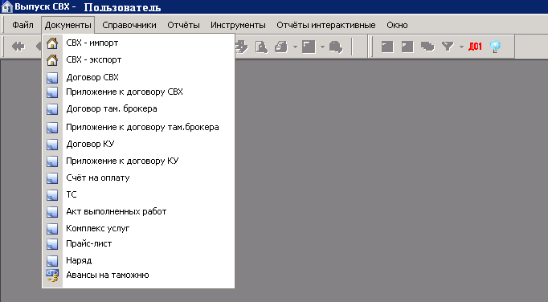
Документы системы позволяют вести учет: коммерческих документов, операций над грузами и транспортными средствами, в том числе процесс от прихода ТС на СВХ до выпуска ГТД в разрезе: Получатель груза, Договор/Приложение, ТС, ГТД, CMR, код ТН ВЭД, Таможенный пост, складских операций и др.

Slide 4
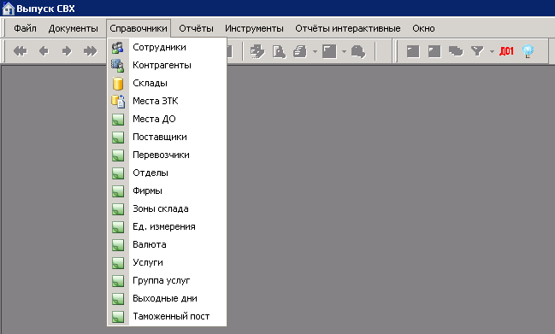
Справочники системы позволяют вести учет, ввод и редактирование:
Контрагентов с реквизитами разного назначения,
Зон склада и мест стоянки и хранения,
Оказываемых услуг и их групп,
Сотрудников и их принадлежности к отделам, и др.

Slide 5
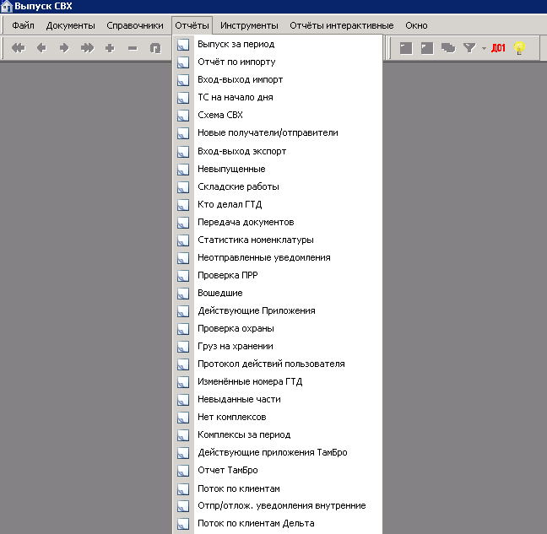
Отчеты
-Преднастроенные отчёты по деятельности СВХ и Таможенного брокера: итоговые, промежуточные, статистические данные.
-Выбор различных параметров для формирования отчетов.
-Сохранение параметров отчетов.
-Вывод полученных отчетов на печать или экспорт отчета во внешние файлы (Excel, HTML)

Slide 6
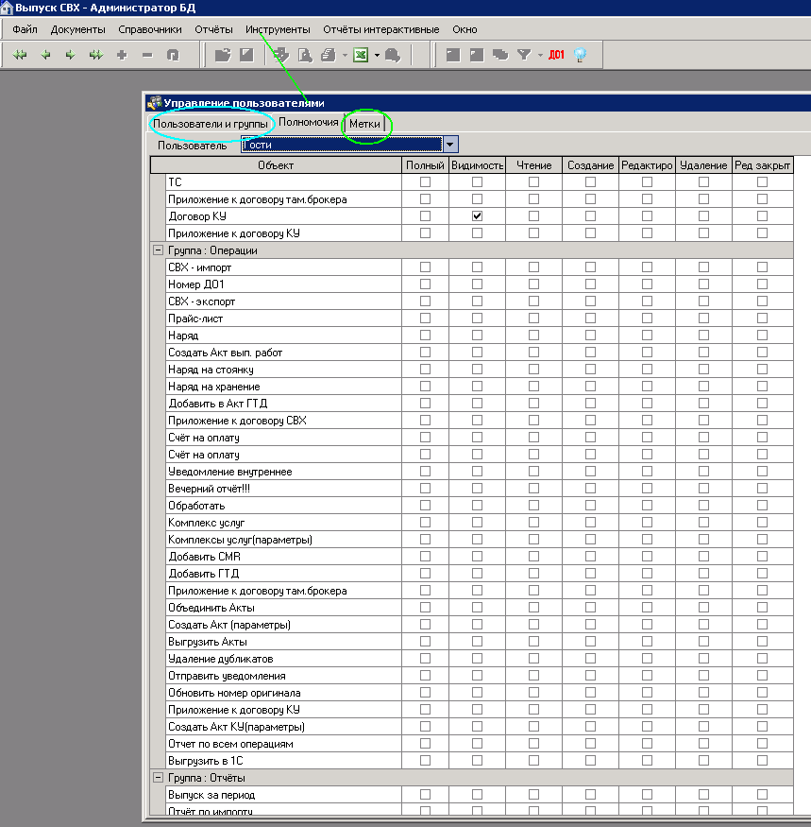
Управление пользователями системы:
ввод новых, редактирование имеющихся пользователей
привязка пользователя к сотруднику и группе пользователей
Гибкое разграничение прав пользователей и групп пользователей, вплоть до установок меток и чтения архивных документов, прав на входные и выходные формы представления данных.
Протокол действия пользователей, от входа в учетную систему до редактирования отдельных значимых полей

Slide 7
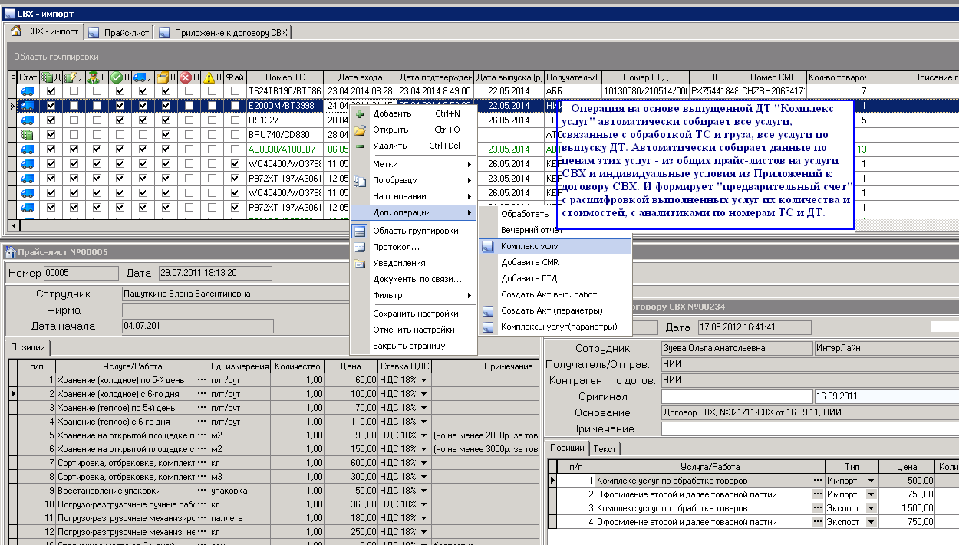
Операции над объектами учета: создания новых объектов учета, в т.ч.на основе имеющихся, с сохранением связей между ними; автоматический расчет количества и стоимости оказанных услуг; и др.

Slide 8
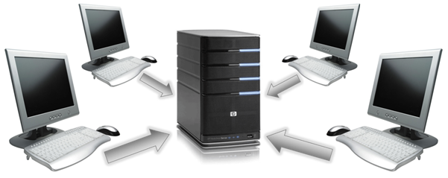
Технические данные и требования:
Для сервера:
ОС Windows Server 2003 и выше (можно использовать Linux),
Оперативная память — минимум для ОС + 10-20Мб на каждого пользователя,
Процессор от 4хядерного Xeon E5430 (от 2,7 ГГц)
Внутренняя сеть от 100 Мбит
Интернет от 20 Мбит
Microsoft Office 2003 (Excel) или OpenOffice 3.3.
Firebird 2.1 (free)
Нет ограничения на количество пользователей, в т.ч. одновременно работающих.
Возможность работы через терминальный сервер и прямого подключения к системе.

Slide 9

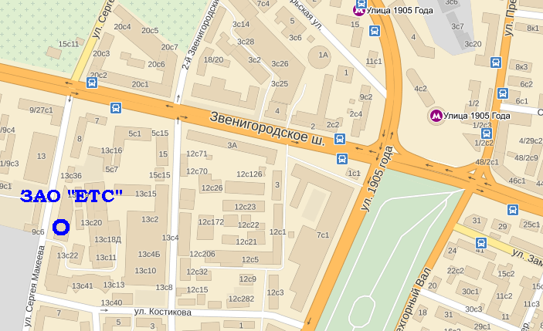
Контакты:
Тел. +7 (903) 796-86-09 Самойлов Юрий
info@ets-consult.ru
www.ets-consult.ru
г. Москва, ул. 2-я Звенигородская, д. 13, корп. 43

